Slide 1
창의공학설계(캡스톤디자인)
2주차

Slide 2
캡스톤디자인

Slide 3
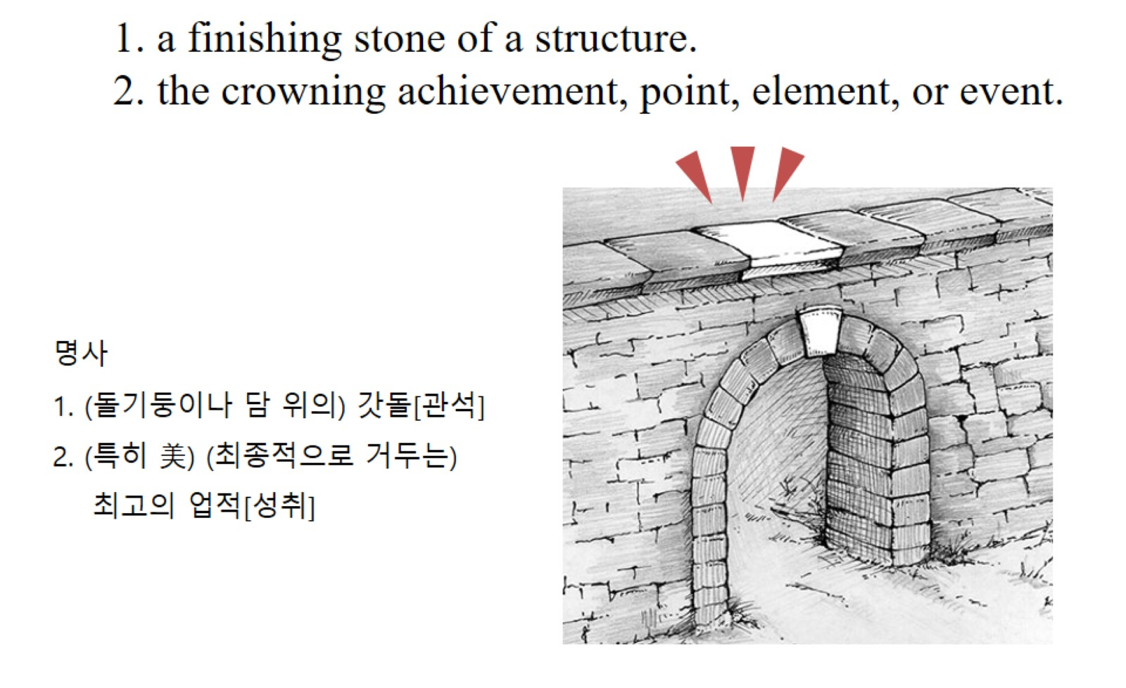
Capstone

Slide 4
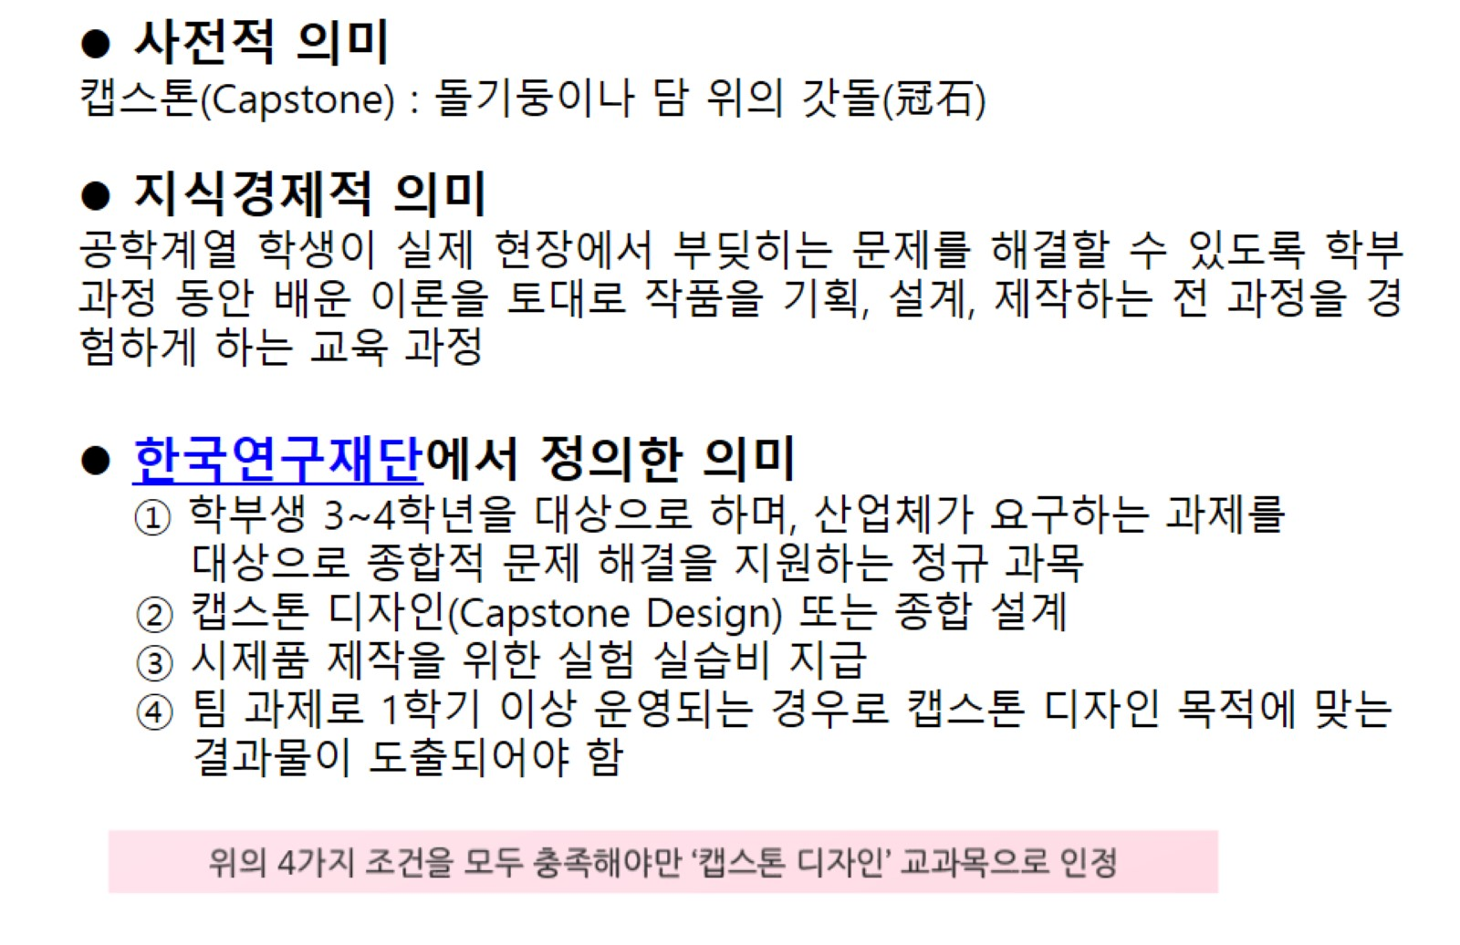
Capstone Design

Slide 5
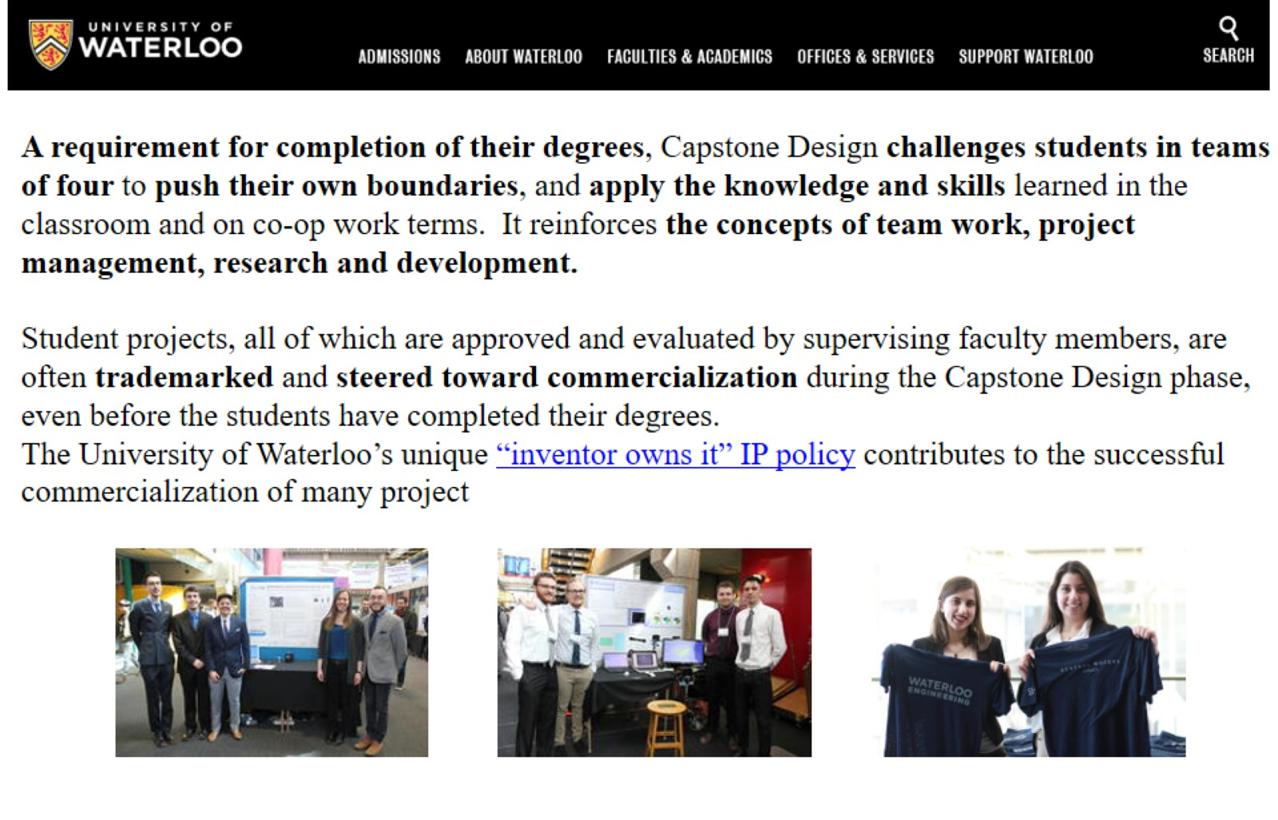
해외사례 : 워털루대학교

Slide 6
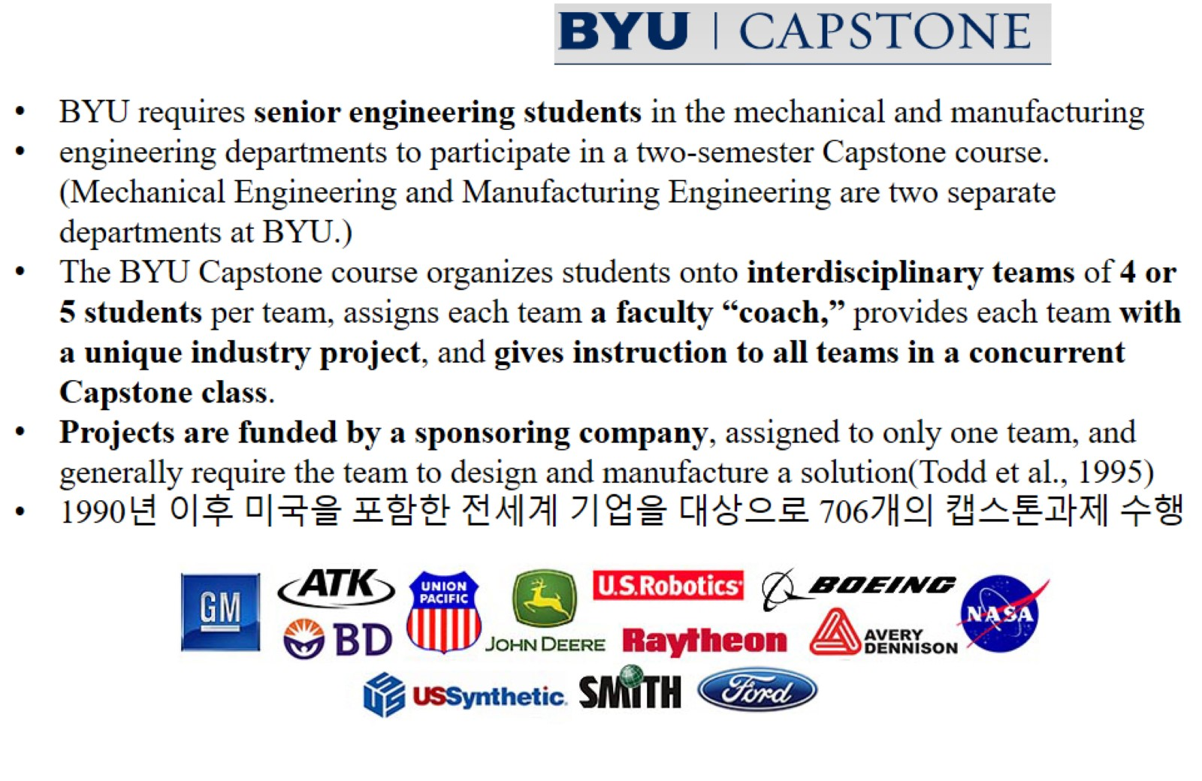
해외사례 : 브리검영대학교

Slide 7
운영 안내

Slide 8
운영 절차
절차 | 기간(주차) | 비고
팀 구성 | 1 | 팀장 선출
팀-기업 매칭 | 2 | 산업체 멘토 지정
1차 멘토링 | 3~4 | 개발목표 설정
개발계획서 작성 | 3~4
재료비 신청 | 3~4 | 행정실 취합 후 일괄 구매
재료 수령
2차 멘토링 | 10월 중순 | 개발 방향 및 내용 점검
프로젝트 상세 설계서 작성 | 5~12
3차 멘토링 | 11월 중순 | 설계서 점검
프로젝트 상세 설계서 발표 | 13~16
SW국내현장실습(인턴십) | 겨울방학 | 4주, 연계기업, 프로토타입 개발
개발 | 4학년 1학기 | 결과물 완성, EXPO 및 2학기 DCU SW대전 출품

Slide 9
팀별 과제지원금
항목 | 금액 | 비고
재료구입비 | 400,000원 | 과제수행에 필요한 부품 비자산성 소프트웨어 디자인 템플릿 등 디자인 개발 관련 문구류 과제보고서 및 결과물 작성 및 출력 비용 보고서 제본 포트폴리오 제작 등 대여료 시제품 제작 및 과제보고서 작성에 필요한 물품(의상, 촬영용품, 기계류 등) 외부업체, 교내 중앙기기센터 실험/분석 의뢰비용 등
기술지도비 | 200,000원 * 3회 | 산업체 멘토의 기술지도 비용 팀별 기술지도 수행

Slide 10
평가 안내

Slide 11
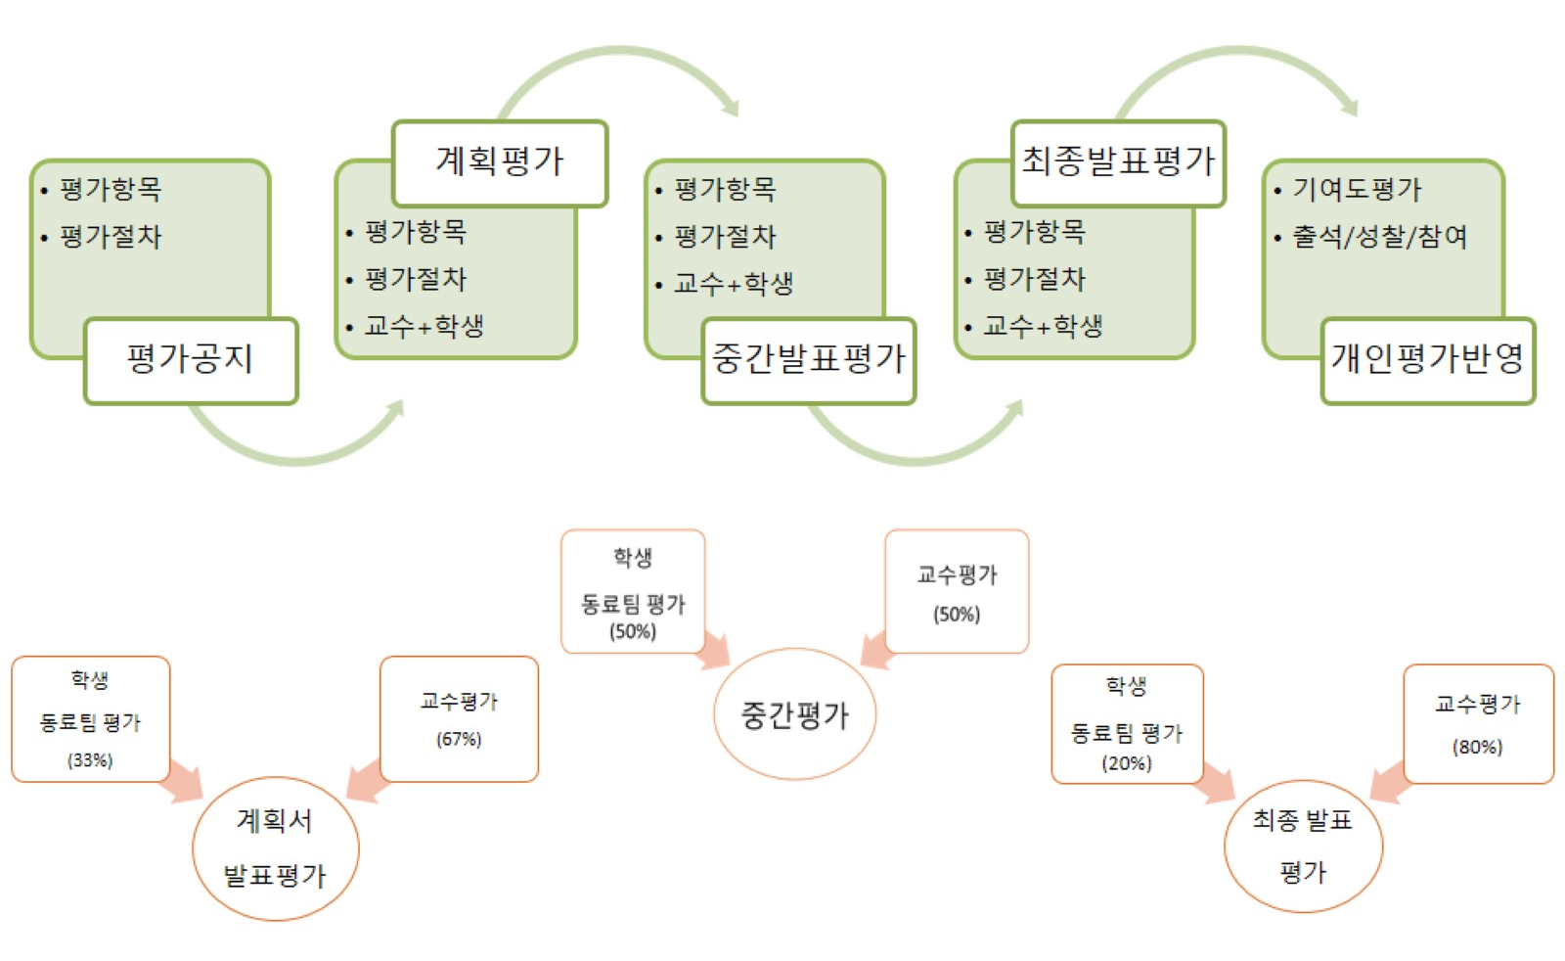
평가방법

Slide 12
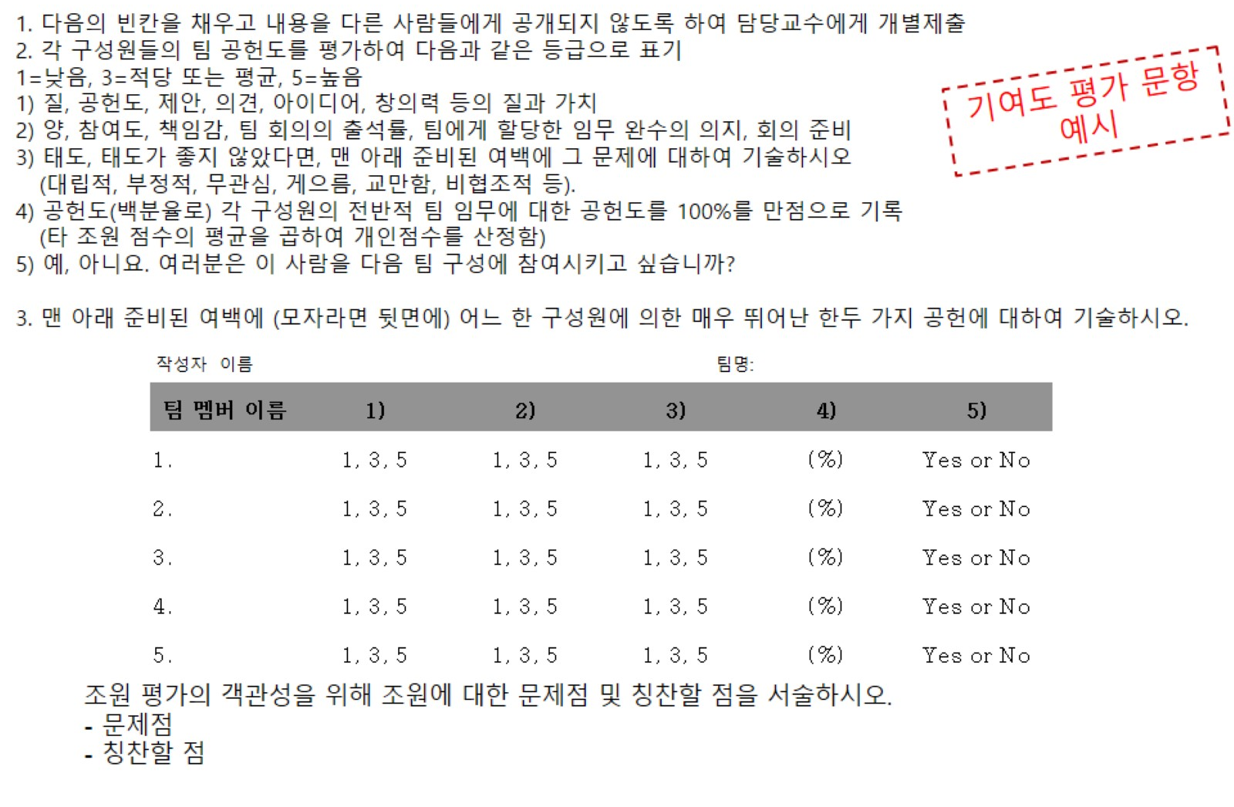
기여도 평가 방법 예시

Slide 13
Question?

